Slide 1
OSMANLI KÜLTÜR VE MEDENİYETİ
OSMAN BEY
(1284-1324)
OSMANLILARDA GÜZEL SANATLAR, EDEBİYAT, SPOR VE EĞLENCE’DE DEĞİŞMELER
Youtube kanalı: tariheglencesi
Arif özbeyli
www.tariheglencesi.com

Slide 2
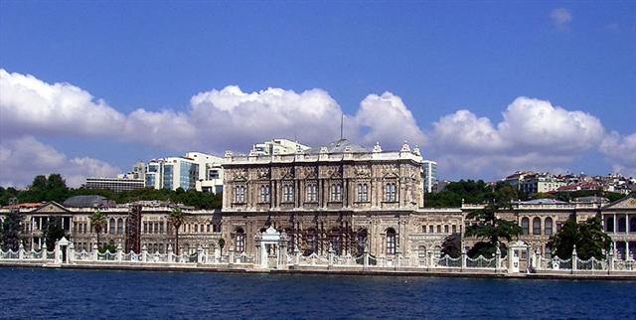
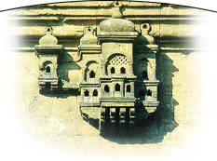
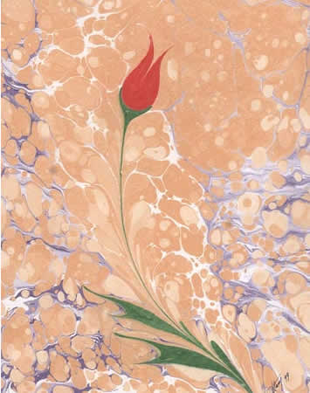
OSMANLILARDA GÜZEL SANATLAR,EDEBİYAT, SPOR VE EĞLENCE’DE DEĞİŞMELER
Yazı, Dil ve Edebiyat
Batı Etkisinde Gelişen Türk Edebiyat Akımları: Osmanlı edebiyatında, XIX. Yüzyılın başlarında Tanzimat dönemine kadar bir duraklama görülür. Türk edebiyatı tarihinde Tanzimat Fermanı’nın ayrı bir yeri vardır. Askeri, siyasi ve sosyal alanda bir düzenleme fermanı olan Tanzimat, giderek getirmek istediği fikri değerleriyle edebiyatı da etkiledi. Bu sebeple bu döneme Tanzimat Edebiyatı denir.

Slide 3
OSMANLILARDA GÜZEL SANATLAR,EDEBİYAT, SPOR VE EĞLENCE’DE DEĞİŞMELER
1-Tanzimat Dönemi Edebiyatı
(1860-1896)
Tanzimat edebiyatında yenileştirilen ilk tür şiirdir. Roman ve piyes gibi türler henüz denenmeden, şiir üzerinde bazı yenileştirmelere başlanmıştı. Şiirde de, önce, yeni bir dil ve söyleyiş aranmakla işe girişilir bu dil ve söyleyişin yöneldiği kaynak ise konuşma dili ve üslûbudur.
Dönemin Öncüleri şunlardır:
Şinasi- Şair Evlenmesi- İlk Tiyatro eseri
Şemsettin Sami-Taaşşuk-u Talat ve Fitnat- İlk Türk Romanı
Namık Kemal-Cezmi- İlk tarihi roman
Recaizade Mahmut Ekret-Araba Sevdası- İlk realist roman
Nabizade Nazım-Karabibik- İlk köy romanı
Ahmet Mithat Efendi-Letaif-i Rivayet- İlk öykü kitabı

Slide 4
OSMANLILARDA GÜZEL SANATLAR,EDEBİYAT, SPOR VE EĞLENCE’DE DEĞİŞMELER
2-Servet-i Fünûn Dönemi Edebiyatı (1896-1901)
II. Abdülhamit döneminde ortaya çıkan Serveti Fünuncular dilde sadeliği kabul etmeyip “Sanat sanat içindir.’ ilkesini savundular. Bu adla bir dergi çıkarmış olan Serveti Fünun edebiyatının diğer adı Edebiyat-ı Cedide’dir. Osmanlı Devleti’nin ancak Avrupa’yı örnek alarak dağılmaktan kurtulabileceği görüşündeydiler. Bu nedenle Avrupa’nın sanat ilim ve siyaset alanındaki düşünce ve görüşlerini almaya çalıştılar.
Dönemin Öncüleri şunlardır:
Tevfik Fikret. Cenap Şahabettin, Mehmet Rauf, Halit Ziya, Süleyman Nazif, Hüseyin Cahit

Slide 5
OSMANLILARDA GÜZEL SANATLAR, EDEBİYAT, SPOR VE EĞLENCE’DE DEĞİŞMELER
3-Fecr-i Âtî Dönemi Edebiyatı (1909-1913)
Serveti Fünun Dergisi’nin kapatılmasından sonra (1901) ortaya çıkmış ve onu taklitten öteye gidememiştir. Bir süre sonrada Milli Edebiyat Akımına katılmışlardır.
Dönemin Öncüleri şunlardır:
Ahmet Haşim, Hamdullah Suphi, Yakup Kadri, Refik Halit, Fuad Köprülü

Slide 6
OSMANLILARDA GÜZEL SANATLAR, EDEBİYAT, SPOR VE EĞLENCE’DE DEĞİŞMELER
4. Millî Edebiyat Dönemi (1911-1923)
II. Meşrutiyet Döneminde başlamıştır. Bu edebiyat ile Türkçülük akımları kuvvetlendi. Türk dilini sadeleştirmede büyük çabalar harcandı. Türk Derneği ve Türk Ocakları kuruldu. Yeni Lisan adını verdikleri düşüncelerini Genç Kalemler Dergisi’nde yayınladılar,
Dönemin Öncüleri şunlardır:
Ömer Seyfettin, Ziya Gökalp, Mehmet Emin Yurdakul, Ali Canip, Halide Edip Adıvar, Yakup Kadri, Refik Halit Karay, Falih Rıfkı Atay, Reşat Nuri Güntekin, Yahya Kemal Beyatlı, Mehmet Akif Ersoy

Slide 7
OSMANLILARDA GÜZEL SANATLAR, EDEBİYAT, SPOR VE EĞLENCE’DE DEĞİŞMELER
Beş Hececiler
Beş Hececiler, I. Meşrutiyet’ten sonra hece vezniyle ve konuşulan halk diliyle, Millî Edebiyat akımının görüşleri doğrultusunda şiir yazan beş şairin Türk edebiyatındaki genel adı
Hece'nin Beş Şairi
Orhan Seyfi Orhon (1890-1972),
Halit Fahri Ozansoy (1891-1971),
Enis Behiç Koryürek (1892-1949),
Yusuf Ziya Ortaç (1895-1967),
Faruk Nafiz Çamlıbel (1898-1973).

Slide 8
OSMANLILARDA GÜZEL SANATLAR,EDEBİYAT, SPOR VE EĞLENCE’DE DEĞİŞMELER
Güzel Sanatlar
Keramik sanatında İznik’in yerini Kütahya aldı. XVIII. Yüzyıldan itibaren cilt sanatında kullanılan işlemeler, kadife üzerine sırma ve sim işlemelere dönüşür. Dönemin modası olan kumaşlarda cilt malzemesi olarak kullanılır. XVIII. yüzyılda nakkaş başı olan Levni ile bir taraftan an’anevi minyatür tekniği devam ederken diğer taraftan da Avrupalı ressamlarla resimde yeni bir akım başladı. Daha sonra resim askeri okul programlarına girdi. II. Mahmut resmini yaptırarak resmi dairelere astırdı. Abdülaziz resim yaptı. Şeker Ahmet Paşa Avrupa’da eğitim gördü e ilk resim sergisini açtı. 1883’te Sanayi-i Nefise Okulu’nun kurulması ile artık sivil ressamlar yetişmeye başladı.

Slide 9
OSMANLILARDA GÜZEL SANATLAR,EDEBİYAT, SPOR VE EĞLENCE’DE DEĞİŞMELER
Güzel Sanatlar
XVIII. Yüzyıl Türk musikisinin yükselme dönemidir. Özellikle III. Ahmed ,I.Mahmud ve III. Selim’in himayeleri, Hafız Post’un açtığı yeni çığırın devamını ve gelişmesini sağlamıştır. III.Selim Türk musikisine yeni bir makam olan Suzidilara’yı kazandırmıştır. Bu dönemin en tanınmış musikişinas ve bestekarı Itri Efendi’dir. Itri’nin açtığı çığırdan Hamamizade Dede Efendi yürümüştür. Türk musikisi XIX. Yüzyılda da gelişmesine devam etmiştir.

Slide 10
OSMANLILARDA GÜZEL SANATLAR,EDEBİYAT, SPOR VE EĞLENCE’DE DEĞİŞMELER
Güzel Sanatlar
Musıki
Abdülmecid döneminden itibaren Batı müziği ön plana çıkmaya başladı. Sanatkarlar himayeden mahrum kaldı. Musikıde bir duraklama görüldü. Tanzimat döneminden itibaren Batı müziği yayıldı ve uygulandı. Yeniçeri ocağı kaldırıldıktan sonra mehterhane resmi ve askeri görevini tamamladı. II. Mahmud müzikte batıya yöneldi. İtalya’dan Giuseppe Donizetti’yi İstanbul’a getirtti. Askeri bandoların kuruluşunda etkili oldu. Osmanlı Devleti dağılmaya başladığı sıralarda bile Batı müziği yayılmasını sürdürdü.

Slide 11
OSMANLILARDA GÜZEL SANATLAR,EDEBİYAT, SPOR VE EĞLENCE’DE DEĞİŞMELER
Güzel Sanatlar
Mimari
18. yüzyıl, Osmanlı sanatına Batı etkilerinin girdiği, başka bir deyişle Batılılaşmanın başladığı dönemdir. Bu dönemde özellikle süslemede Barok, Rokoko gibi Batı kaynaklı üsluplar görülür. Ama bu üslupların Osmanlı sanatındaki uygulamasında geleneksel Türk motifleri ve yapı tiplerinden vazgeçilmemiştir. Osmanlı mimarisinde Lale Devri ile batı etkisi görülmeye başladı. Lale Devri’nin ardından Türk-Barok ve Rokoko Devri (1740- 1808) denilen yeni bir döneme girilmiştir. Bu dönemde Osmanlı klasik mimarisi önemini kaybetmeye başladı.

Slide 12
OSMANLILARDA GÜZEL SANATLAR,EDEBİYAT, SPOR VE EĞLENCE’DE DEĞİŞMELER
Güzel Sanatlar
Mimari
Yavaş yavaş yerini Avrupa mimarisinin üsluplarına terk etti. XIX. yüzyılda Batı kaynaklı Ampir Üslup Türkiye’ye girdi ( 1808- 1860 ). Ampir Üslup Osmanlılarda Barok üslupla birleştirilerek yorumlandı. 1860’tan asrın sonuna kadar Batı etkisi bütün alanlarda Osmanlı toplum yapısını sarstı. Bu dönemde mimaride seçmeci (eklektik) akım hakim oldu (1860-1900 ). 1900 yılından sonraki eserlerde Osmanlı ve Türk mimarisinin unsurlarını geriye getiren bir anlayış almıştır. Böylece ortaya çıkan Neo-klasik dönem bir süre etkili olmuştur (1900-1925).

Slide 13
tariheglencesi
Kanalıma abone olup, destek olabilirsiniz.

